Slide 1
Laboratório de Desenvolvimento de Software
Trabalho realizado por:
-Diogo Pinto nº 8160123;
-Paulo Coelho nº 8160219;
-Pedro Pinheiro nº 8160221;
-Ricardo Fernandes nº 8160240;

Slide 2




Arquitetura

Slide 3
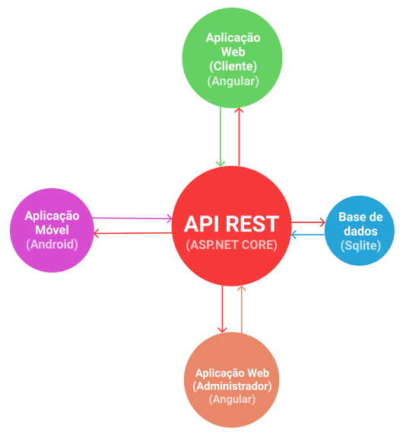

Slide 4
Diagrama de classes

Slide 5
